Slide 1
Wie richte ich
ein Nutzerzertifikat
für den sicheren
E-Mail-Verkehr ein?
Justiziariat und KIM, Universität Konstanz
Wintersemester 2020/2021

Slide 2
Einstieg (1)
Das Schreiben von E-Mails ist ein schneller und unkomplizierter Kommunikationsweg.
Per E-Mail werden aber auch wichtige und sensible Daten verschickt.
Ohne geeignete Schutzmaßnahmen, können E-Mail-Inhalte unter bestimmten Umständen während des Transports vom Absender zum Empfänger von anderen Personen gelesen werden.

Slide 3
Einstieg (2)
Um das zu verhindern, kann jede/r E-Mail-Nutzende der Universität ein so genanntes S/MIME-Zertifikat beantragen. Damit können E-Mails signiert und verschlüsselt versendet werden. Das unautorisierte Mitlesen der E-Mails wird dadurch verhindert.
Ein digitales Zertifikat bestätigt in diesem Kontext die Identität einer Person. Durch die Zertifizierung wird bestätigt, dass ein bestimmter öffentlicher Schlüssel zu einer bestimmten Person gehört.
Wie Sie ein solches Zertifikat beantragen und einrichten können, erfahren Sie auf den folgenden Folien.

Slide 4
1. Nutzerzertifikat beantragen

Slide 5
1. Nutzerzertifikat beantragen
Voraussetzungen:
Sie arbeiten unter Ihrem persönlichen
System-Account
- Sie arbeiten an keinem öffentlich-zugänglichen
Computer

Slide 6
1. Nutzerzertifikat beantragen
Mit ‚Klick‘ auf das folgende Bild gelangen Sie
zur Antragsseite des DFN:
Tipp: Öffnen Sie den Link in einem neuen Tab. So können Sie den Antrag parallel zur Präsentation bearbeiten.

Slide 7
1. Nutzerzertifikat beantragen
Bitte klicken Sie nun auf „Ein neues
Nutzerzertifikat beantragen.“.

Slide 8
1. Nutzerzertifikat beantragen
Bitte füllen Sie das erscheinende Formular
diesem Muster entsprechend aus.

Slide 9
1. Nutzerzertifikat beantragen
Scrollen Sie nun nach unten und geben
Sie eine persönliche Sperr-PIN ein. Sie wird
benötigt, falls das Zertifikat zu einem
späteren Zeitpunkt gesperrt werden soll.
PIN bitte sorgfältig wählen und an einem
sicheren Ort aufbewahren.

Slide 10
1. Nutzerzertifikat beantragen
Bitte akzeptieren Sie die Einhaltung der
Regeln sowie die Datenschutzinformationen.
Die Zustimmung zur Veröffentlichung des
Zertifikats ist freiwillig, wird jedoch empfohlen

Slide 11
1. Nutzerzertifikat beantragen
Bitte klicken Sie jetzt auf „Weiter“ und
überprüfen Sie Ihre Eingaben.
Mit dem Button „Daten ändern“ können Sie alle
Daten und Angaben noch einmal verändern.

Slide 12
1. Nutzerzertifikat beantragen
Klicken Sie auf den Button „Antragsdatei
speichern“.
Sie werden nun dazu aufgefordert, ein Passwort einzugeben.

Slide 13
1. Nutzerzertifikat beantragen
Das Passwort wird sowohl für das Speichern
der Antragsdatei als auch für die Erzeugung
des privaten Schlüssels benötigt.
Bitte verwenden Sie ein anderes Passwort, als
dasjenige, dass Sie bereits für die evt. Sperrung
des Zertifikats erstellt haben. Verwahren Sie es
an einem sicheren Ort.
Dieser Dialogschritt wird mit Ok bestätigt.

Slide 14
1. Nutzerzertifikat beantragen
Die Antragsdatei (Dateiendung .json) muss
nun gespeichert werden.
Bitte nicht „Datei öffnen“ sondern „Datei
speichern“ wählen!

Slide 15
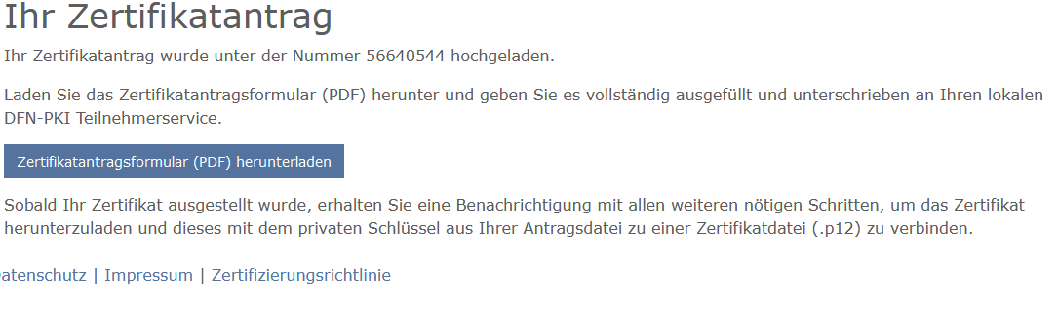
1. Nutzerzertifikat beantragen
Bitte laden Sie nun das Zertifikatsformular
(PDF) herunter und senden Sie es als
Anhang per E-Mail an
rainer.rutka@uni-konstanz.de

Slide 16
2. Nutzerzertifikat abrufen

Slide 17
2. Nutzerzertifikat abrufen
Die weitere Anleitung bezieht sich auf den
Browser Firefox.
Bitte verwenden Sie immer den Browser, den Sie auch für die Antragstellung genutzt haben.

Slide 18
2. Nutzerzertifikat abrufen
Nach erfolgreicher Antragstellung erhalten Sie
eine E-Mail von der Registrierungsstelle:

Slide 19
3. Zertifikat abholen

Slide 20
3. Zertifikat abholen
In Ihrer E-Mail werden Ihnen Links genannt, um Ihr beantragtes Zertifikat (Nutzerzertifikat oder Serverzertifikat) abzuholen.
Bitte rufen Sie den entsprechenden Link auf. Es öffnet sich folgendes Dialogfenster:

Slide 21
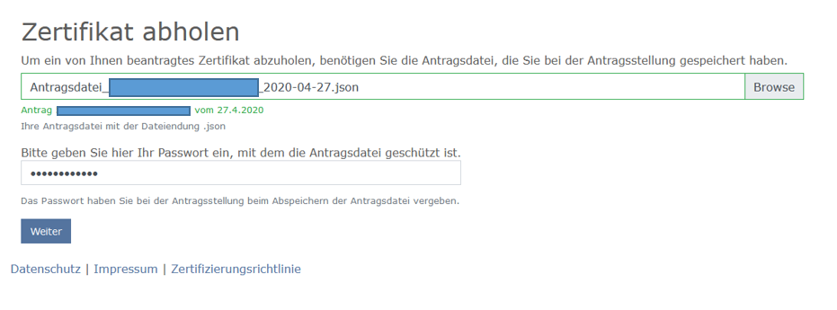
3. Zertifikat abholen
Bitte wählen Sie Ihre Antragsdatei über die Schaltfläche „Browse“ aus (es handelt sich um die Datei mit der Endung .json)
Geben Sie das von Ihnen beim Erzeugen der Antragsdatei vergebene Passwort ein (Folien 11 und 12) .

Slide 22
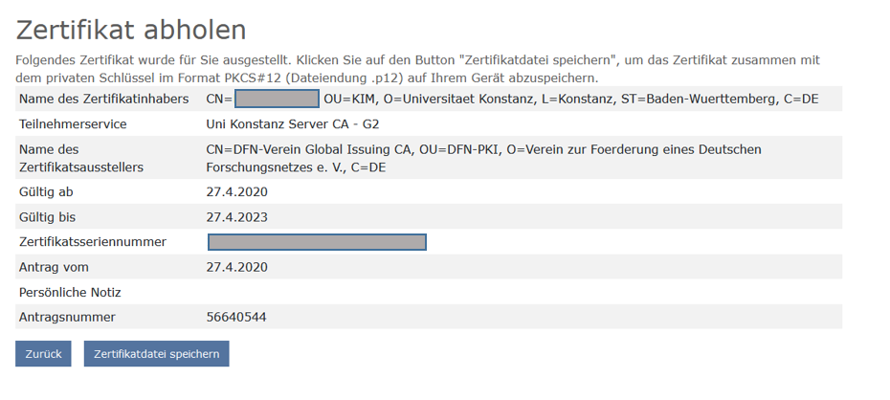
3. Zertifikat abholen
Sie erhalten nun eine Übersicht über Ihr Nutzerzertifikat.
Wählen Sie bitte „Zertifikatsdatei speichern“ aus.

Slide 23
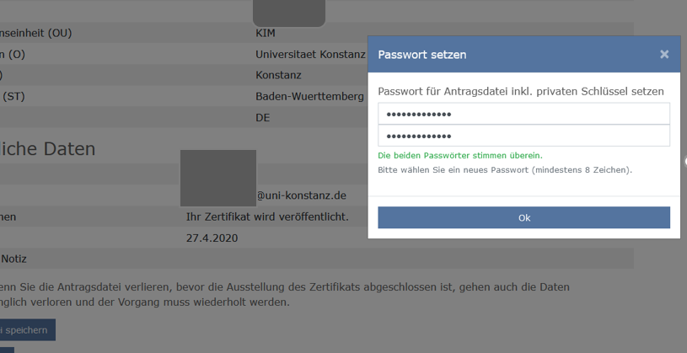
3. Zertifikat abholen
Bitte wählen Sie nun ein weiteres Passwort zum Schutz Ihrer Zertifikatsdatei und bestätigen Sie mit „OK“.

Slide 24
3. Zertifikat abholen
Es wird nun eine Zertifikatsdatei (Dateiendung .p12) generiert.
Bitte speichern Sie die Datei an einem sicheren Ort und schützen Sie sie vor dem Zugriff fremder Personen. Es wird eine zusätzliche Sicherungskopie auf einem externen Speichermedium empfohlen.

Slide 25
4. E-Mail-Client einrichten

Slide 26
4. E-Mail-Client einrichten
Wie Sie Ihr Zertifikat für die Verschlüsselung und Signierung von E-Mails einrichten und verwenden, hängt vom E-Mail-Client und/oder Betriebssystem ab.
Im Folgenden erhalten Sie Anleitungen zu
Thunderbird unter Windows/Linux
Outlook unter Windows
AppleMail unter Apple
S/MIME unter Android

Slide 27
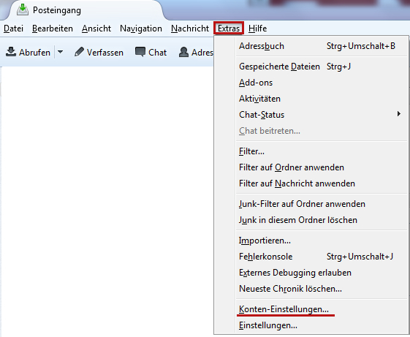
4. E-Mail-Client einrichten Thunderbird unter Windows
Öffnen Sie Mozilla Thunderbird und wählen Sie
Extras → Konten-Einstellungen

Slide 28
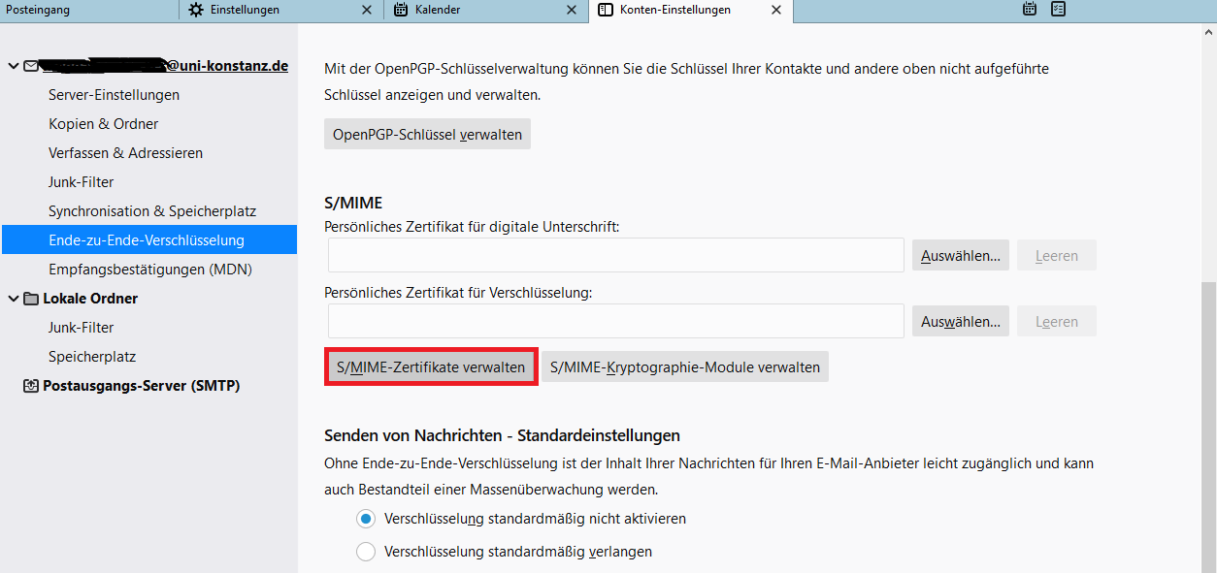
4. E-Mail-Client einrichten Thunderbird unter Windows
Öffnen Sie „Ende-zu-Ende-Verschlüsselung“ und wählen Sie „Zertifikate verwalten“:

Slide 29
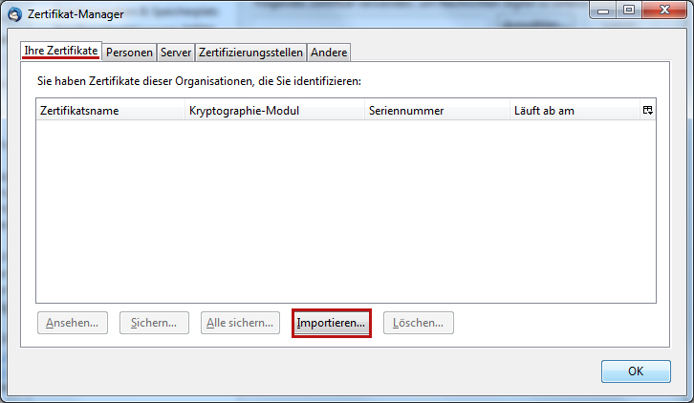
4. E-Mail-Client einrichten Thunderbird unter Windows
Im Reiter „Ihre Zertifikate“
klicken Sie auf „Importieren“
und…

Slide 30
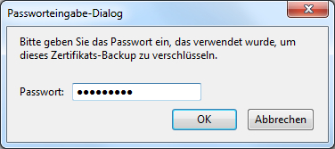
4. E-Mail-Client einrichten Thunderbird unter Windows
…wählen Ihr
Zertifikat (p12-Datei)
aus:

Slide 31
4. E-Mail-Client einrichten Thunderbird unter Windows
Damit ist der Import des Zertifikats in Thunderbird abgeschlossen.
Wenn das Zertifikat an einem sicheren Ort gespeichert wurde (Folie 21) benötigen Sie das Zertifikat (p12-Datei) erst einmal nicht wieder. Es kann von seinem temporären Speicherort (z.B. Desktop) gelöscht werden.

Slide 32
4. E-Mail-Client einrichten Thunderbird unter Windows
Wählen Sie nun unter
„Ende-zu-Ende-Verschlüsselung“
bei beiden Auswahlmöglichkeiten
(1.) Ihr Zertifikat aus und
bestätigen jeweils mit OK (2.).

Slide 33
4. E-Mail-Client einrichten Thunderbird unter Windows
Sie werden nun gefragt, ob das Zertifikat zur Verschlüsselung identisch mit dem zur Entschlüsselung sein soll. Bitte drücken Sie Ja.

Slide 34
4. E-Mail-Client einrichten Thunderbird unter Windows
Achten Sie darauf, dass das Häkchen bei „Eigene digitale Unterschrift standardmäßig hinzufügen“ gesetzt ist.

Slide 35
4. E-Mail-Client einrichten Thunderbird unter Windows
Um einen unbefugten Zugriff auf das lokal gespeicherte Zertifikat zu erschweren wird empfohlen, ein Masterpasswort zu setzen. Eine Anleitung finden Sie hier.
Wenn Sie ein Master-Passwort erstellen, wird Thunderbird nach jedem Start nach diesem Passwort fragen, sobald ein Zertifikat (oder ein gespeichertes Passwort) benötigt wird. Alternativ bietet auch eine Festplattenverschlüsselung einen vergleichbaren Schutz für lokal gespeicherte Authentifizierungsinformationen – dies gilt jedoch nur, wenn der Computer heruntergefahren ist.

Slide 36
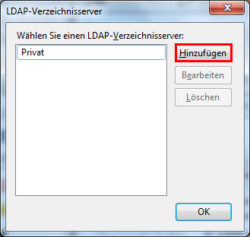
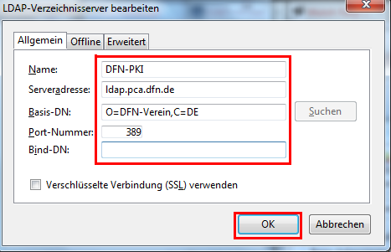
4. E-Mail-Client einrichten Thunderbird unter Windows
Über Thunderbird -> „Extras“ -> „Einstellungen“ -> „Verfassen“ unter „Adressieren“ den LDAP-Verzeichnisserver „DFN-PKI“ eintragen:
2)
3)
1)

Slide 37
4. E-Mail-Client einrichten Thunderbird unter Windows
Um neue E-Mails zu signieren brauchen Sie nichts weiter zu unternehmen, dies geschieht automatisch.

Slide 38
4. E-Mail-Client einrichten Thunderbird unter Windows
Um neue E-Mails zu verschlüsseln verfassen Sie eine neue E-Mail und wählen unter "Sicherheit -> Nur mit Verschlüsselung senden" aus.

Slide 39
Ende der Präsentation

